Slide 1
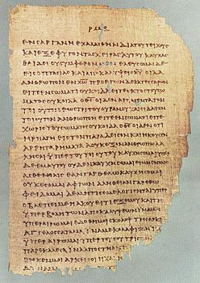
Lettera agli Ebrei

Slide 2
… lo scritto più raffinato
… ed acuto del Nuovo Testamento.
Redatta in un greco di alta qualità ed abilmente organizzata,
… costituisce la base di gran parte del pensiero teologico cristiano

Slide 3
… si presenta ‘anomala’
… perché non vi sono notizie relative all’autore, ai destinatari e alle circostanze per cui è stata scritta

Slide 4
Solo si intuisce …
… che l’Autore è un cristiano proveniente dall’ebraismo che conosce molto bene l’AT e la cultura ellenistica

Slide 5
Circa i destinatari …
… si ritiene ugualmente che possano essere sia cristiani convertiti dall’ebraismo e di ambiente ellenistico, sia pagani aperti alla conoscenza della Torah

Slide 6
Verso la conclusione è scritto che i saluti sono portati da quelli d’Italia

Slide 7
Il motivo principale …
… per cui è stata redatta sembrerebbe essere quello del mettere in guardia contro la tentazione dell’apostasia

Slide 8
Le comunità cristiane …
… si sono appena formate e il pericolo di tornare indietro al culto giudaico più antico e più rassicurante è quanto più preoccupa il mittente.

Slide 9
L’Autore perciò …
… attraverso le numerose citazioni ed esempi dell’AT in cui si prefigura la Nuova Alleanza, conferma e rassicura i destinatari in merito alla fede in Cristo Gesù.

Slide 10
Lo stile linguistico …
… nonché la terminologia usata lasciano intendere che sia stata redatta intorno agli anni 80

Slide 11
Due tipi di divisione:
1)in merito ai contenuti
2)formale

Slide 12
1)in merito ai contenuti
1,1-3 | Introduzione
1,4-4,13 | Superiorità di Gesù sugli angeli e su Mosè
4,14-7,28 | Superiorità del sacerdozio di Gesù
8,1-10,18 | Superiorità del sacrificio di Gesù
10,19-13,19 | Fede e obbedienza
13,20-25 | Conclusione

Slide 13
2)formale (Vanhoye)
1,5-2,18 | Il nome superiore agli angeli (escatologia)
3,1-5,10 | Gesù fedele e compassionevole (ecclesiologia)
5,11-10,39 | L’esposizione centrale (sacrificio)
11,1-12,13 | Fede e perseveranza (parenesi ecclesiologica)
12,14-13,19 | Il frutto pacifico di giustizia (escatologia)

Slide 14
L’introduzione
… presenta la superiorità di Cristo su tutto ciò che riguarda Israele prima della Sua venuta nel mondo.

Slide 15
Due rivelazioni
la prima che è stata realizzata attraverso i profeti
la seconda per mezzo di Cristo, il Figlio preesistente alla Creazione

Slide 16
La superiorità di Cristo sugli angeli
è argomentata con esempi tratti dall’AT per cui, anche se i figli di Dio erano considerati angeli, tuttavia il Figlio è divenuto tanto superiore agli angeli quanto più eccellente del loro è il nome che ha ereditato. Infatti, a quale degli angeli Dio ha mai detto: Tu sei mio figlio, oggi ti ho generato? E ancora: Io sarò per lui padre ed egli sarà per me figlio? (1,4-5)

Slide 17
La superiorità su Mosè
… è trattata anch’essa attraverso riferimenti all’AT. Mosè fu degno di fede in tutta la sua casa, ma Cristo è stato giudicato degno di una gloria tanto maggiore quanto l’onore del costruttore della casa supera quello della casa stessa

Slide 18
Mosè in definitiva è il servo …
… che ha dato testimonianza di ciò che doveva essere annunciato più tardi (3,3.5). La parola di Mosè e dei profeti paragonata ad una spada a doppio taglio (la parola di Dio è viva, efficace e più tagliente di ogni spada a doppio taglio; essa penetra fino al punto di divisione dell’anima e dello spirito, fino alle giunture e alle midolla, e discerne i pensieri e i sentimenti del cuore, 4,12), ha ora il suo compimento in Cristo

Slide 19
La superiorità del sacerdozio di Cristo
… prende le mosse dalla figura di Melchisedek il quale, poiché non aveva né padre né madre, è ‘anticipo’ di Cristo, Colui che è il vero sommo sacerdote santo, innocente, senza macchia, separato dai peccatori ed elevato sopra i cieli che non ha bisogno, come i sommi sacerdoti, di offrire sacrifici ogni giorno, prima per i propri peccati e poi per quelli del popolo: lo ha fatto una volta per tutte, offrendo se stesso (7,26-27)

Slide 20
La superiorità del sacrificio di Gesù
… è in relazione al suo essere sommo sacerdote. Secondo la casistica dei Libri del Pentateuco, i sommi sacerdoti offrivano infatti numerosi doni e sacrifici, ma Cristo non ha offerto il sangue di capri e di vitelli, ma il suo proprio sangue, cioè la sua stessa vita (9,12). In virtù di ciò Cristo è mediatore di un’alleanza nuova e a coloro che l’aspettano per la loro salvezza, apparirà una seconda volta (9,15.28).

Slide 21
In virtù di ciò Cristo è mediatore di un’alleanza nuova e a coloro che l’aspettano per la loro salvezza, apparirà una seconda volta (9,15.28)

Slide 22
A questo punto l’autore …
… chiama in causa la fede tramite un lungo elenco di esempi di uomini di fede dell’AT che, a partire da Abele fino a Samuele, hanno creduto ed obbedito alla parola di Dio e sono stati da Lui approvati (11,2)

Slide 23
… definizione
… la fede è fondamento di ciò che si spera
e prova di ciò
che non si vede (11,1)

Slide 24
Insieme alla fede … lo spirito di perseveranza e di timore
… perché non accada di voltare le spalle a Colui che parla dai cieli (12,25). Quindi l’invito a conservare questa grazia e a rendere culto in maniera gradita a Dio con riverenza e timore; perché il nostro Dio è un fuoco divoratore (12,28-29)

Slide 25
Dopo un accorato invito a non lasciarsi deviare da dottrine estranee …
… perché solo Gesù è lo stesso ieri, oggi e sempre (13,8), l’Autore si avvia alla conclusione augurando ai destinatari di essere resi perfetti in ogni cosa dal Signore Gesù e salutando con l’imperativo la grazia sia con tutti voi (13,25)

Slide 26
Lettere cattoliche
Cattoliche perché indirizzate a tutti i cristiani e non a comunità specifiche come è nel caso delle Lettere paoline

Slide 27
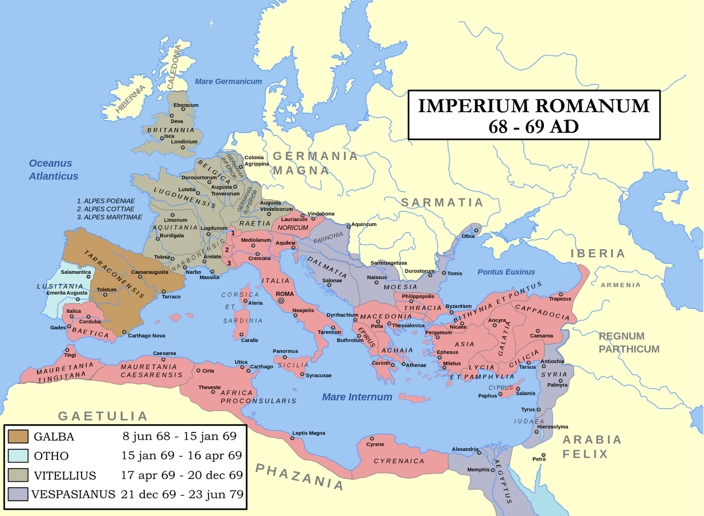

Slide 28
Giacomo
1 Pietro
2 Pietro
1 Giovanni
2 Giovanni
3 Giovanni
Giuda

Slide 29
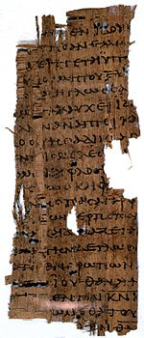
Lettera di Giacomo

Slide 30
Con ‘Giacomo’ si può intendere …
… sia il fratello del Signore (Mt 13,55; Mc 6,3) che è stato una colonna fondante della prima comunità cristiana a Gerusalemme (At 15,13s), martirizzato verso il 62, oppure l’altro Giacomo, figlio di Zebedeo, fratello di Giovanni, martirizzato nel 44 per volere di Erode Antipa. Il contenuto della Lettera fa propendere per il ‘primo’ Giacomo.

Slide 31
I destinatari sono …
… le dodici tribù che sono nella diaspora ovvero cristiani convertiti dal giudaismo e che risiedono probabilmente tra la Siria e l’Egitto

Slide 32
Numerosi sono i riferimenti …
… (più che citazioni vere e proprie) all’AT che il mittente dimostra conoscere familiarmente.
Soprattutto si rifà alla Letteratura sapienziale che rilegge alla luce del Vangelo (specie quello di Matteo) per trarne insegnamenti di ordine morale

Slide 33
Più che una lettera …
… lo scritto sembra un’omelia improntata a favorire negli
uditori / lettori
il coraggio nelle prove, il dominio della lingua, l’urgenza della concordia, della solidarietà e della misericordia, nonché l’efficacia della preghiera

Slide 34
Una caratteristica …
… è la trattazione di quello che la Chiesa definisce il Sacramento dell’Unzione degli Infermi

Slide 35
Molta attenzione ai poveri
… dei quali si parla con tono di tenerezza e di esaltazione, mentre il tono severo è riservato nei riguardi dei ricchi.

Slide 36
Altra questione importante
… che è stata compresa male perché vista come una polemica verso il pensiero paolino è quella della fede che deve essere accompagnata dalle opere. Afferma a proposito Giacomo: se uno ascolta la Parola e non la mette in pratica, costui somiglia a un uomo che guarda il proprio volto allo specchio: appena si è guardato, se ne va, e subito dimentica come era (1,23-24)

Slide 37
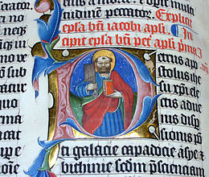
Prima Lettera di Pietro

Slide 38
La prima delle due Lettere attribuite all’apostolo Pietro
… martirizzato tra il 64 e il 67 si rivolge ai cristiani dell’Asia minore specificati nell’elenco dei nomi delle cinque province presentato già ai primi versetti:
Ponto, Galazia, Cappadocia, Asia e Bitinia.
Sono per lo più convertiti dal paganesimo,
ma anche dal giudaismo

Slide 39
La Lettera è stata redatta
… dalla persona del segretario del vero Autore, Silvano, colui che viene identificato anche come compagno di viaggio di Paolo (At 15,22) e degno della fiducia di Pietro: vi ho scritto brevemente per mezzo di Silvano che io ritengo fratello fedele (5,12).

Slide 40
I destinatari …
… si trovano a vivere le prime persecuzioni e la Lettera assolve la funzione di sostenere e rafforzare la fede dei perseguitati. Soprattutto si tratta di calunnie e ingiurie che vengono rivolte nei riguardi dei membri di queste comunità da parte di uomini che vivono in modo dissoluto

Slide 41
L’Autore suggerisce …
… di avere Cristo come modello e sopportare coraggiosamente e con pazienza le tribolazioni
e di opporre al male solo la carità, l’obbedienza alle autorità
e la dolcezza dei modi verso tutti

Slide 42
Caratteristica di questa Lettera …
… è la trattazione del tema sulla discesa agli inferi di Cristo che è appunto alla base della formulazione del dogma in questione
(e nello spirito andò a portare l’annuncio anche alle anime prigioniere, che un tempo avevano rifiutato di credere, 3,19-20)

Slide 43
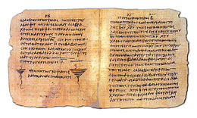
Seconda Lettera di Pietro

Slide 44
Anche la II Lettera è attribuita a Pietro
… identificato inequivocabilmente con il primo degli apostoli non solo perché è scritto nella presentazione iniziale (1,1), ma anche perché afferma di essere stato testimone della Trasfigurazione del Signore (1,16-18) e informa in merito al fatto di aver già scritto un’altra Lettera (3,1) che non può che essere la Prima Lettera di Pietro.

Slide 45
I destinatari
Si suppone perciò che i destinatari siano gli stessi elencati nella Prima Lettera e questa volta scrive loro per esortarli a stare in guardia dai falsi profeti (c. 2) e di avere un giusto atteggiamento circa
il giorno della venuta del Signore (c. 3).

Slide 46
Lo stile linguistico …
… si presenta piuttosto diverso rispetto alla Prima Lettera e l’Autore è a conoscenza degli Scritti di san Paolo (3,15): questi due elementi, insieme alla questione che il contenuto di questa Seconda Lettera riprenda quello della Lettera di Giuda, ci fanno propendere per la stesura di questa Lettera in età posteriore rispetto al martirio di Pietro.

Slide 47
Comunque … Pietro!
Tuttavia, le notizie circa la vita di Pietro presenti nella Lettera, fanno supporre che un suo discepolo possa essere stato in possesso di questo scritto di Pietro e che poi lo abbia rivisto e adattato autorevolmente alle nuove esigenze comunitarie

Slide 48
Il problema teologico centrale …
… in questa Lettera, come abbiamo già accennato, è la presenza di falsi profeti / maestri che istigano i credenti a dubitare della ‘parusia’, cioè del ritorno di Gesù per l’instaurazione di un nuovo Regno.
Dov’è la sua venuta, che egli ha promesso? (3,4)

Slide 49
L’Autore invita perciò i lettori …
… a non dubitare del Suo ritorno glorioso, che i Suoi tempi non sono i nostri tempi (davanti al Signore un solo giorno è come mille anni e mille anni come un solo giorno, 3,8) perché egli non ritarda nel compiere la sua promessa, anche se alcuni parlano di lentezza (3,9), e approfondisce anche temi come la vita oltre la morte, la ricompensa ai devoti e il castigo nel giorno del giudizio degli iniqui (2,9)

Slide 50
Fino all’ultimo …
… al momento dei saluti, con tono affettuoso e accorato insieme, l’Autore esorta a non lasciarsi ingannare dai malvagi: ... voi dunque, carissimi ... state bene attenti a non venir meno nella vostra fermezza, travolti anche voi dall’errore dei malvagi. Crescete invece nella grazia e nella conoscenza del Signore nostro e Salvatore Gesù Cristo. A lui la gloria, ora e nel giorno dell’eternità. Amen (3,17-18)

Slide 51
Lettere di san Giovanni
Le tre Lettere sono attribuite all’Autore del Vangelo secondo Giovanni, ciò confermato dal fatto che lo stile letterario e dottrinale ne risulta familiare

Slide 52
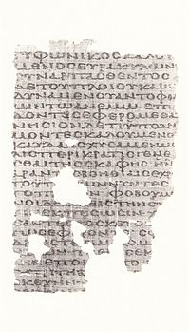
Terza Lettera di Giovanni

Slide 53
La Terza Lettera di Giovanni (il Presbitero, 3,1) …
… è in realtà la prima ad essere stata redatta. È costituita di soli 15 versetti e dal contenuto si apprende che è rivolta a destinatari che devono risolvere un conflitto interno ad una delle Chiese ‘giovanee’. Elogia infatti il personaggio di Gaio, conferma la testimonianza di Demetrio, ma usa un tono severo verso Diòtrefe che non presta obbedienza e per di più sparla e proferisce malignità.

Slide 54
L’Autore lascia intendere
… che si tratti di questioni delicate poiché preferisce parlarne di persona, piuttosto che scrivere (Molte cose avrei da scriverti, ma non voglio farlo con inchiostro e penna. Spero però di vederti presto e parleremo a viva voce, 13-14). Seguono poi gli amichevoli saluti: La pace sia con te. Gli amici ti salutano. Saluta gli amici a uno a uno (15).

Slide 55
Seconda Lettera di Giovanni

Slide 56
La Seconda Lettera di Giovanni (il Presbitero, 2,1)
… costituita di soli 13 versetti (lo Scritto più breve del NT) è rivolta anch’essa ad una comunità in cui devono essere messi in guardi i membri da seduttori che non riconoscono la realtà dell’Incarnazione (che non riconoscono che Gesù venuto nella carne). Addirittura parla di anticristo! (7).

Slide 57
L’Autore scrive un accorato invito …
… rivolto alla Signora eletta da Dio (1), cioè alla comunità che il Presbitero ama nella verità (1), a non vanificare l’insegnamento ricevuto, ma a rimanere nella dottrina del Cristo perché chi rimane nella dottrina, possiede il Padre e il Figlio (9).

Slide 58
Il tono è anche preoccupato …
… perché evidentemente questi seduttori si presentavano nelle case: Se qualcuno viene a voi e non porta questo insegnamento, non ricevetelo in casa e non salutatelo, perché chi lo saluta partecipa alle sue opere malvagie (10).

Slide 59
Anche in questo caso …
… l’Autore lascia intendere di avere altre questioni che non è prudente affrontare per iscritto (... ma non ho voluto farlo con carta e inchiostro; spero tuttavia di venire da voi e di poter parlare a viva voce), tuttavia, il tutto sempre finalizzato a che la nostra gioia sia piena (12)

Slide 60
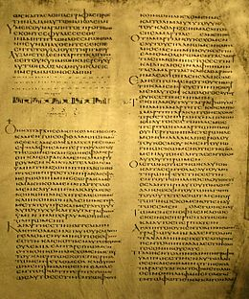
Prima Lettera di Giovanni

Slide 61
La Prima Lettera di Giovanni …
… è indiscutibilmente la più solenne delle tre ed anche la più elaborata stilisticamente e teologicamente parlando e molto più lunga (5 capitoli). È indirizzata alle comunità della provincia romana dell’Asia minore già minacciate dalle prime eresie.

Slide 62
Attraverso immagini …
… utilizzate anche nel quarto Vangelo come luce / tenebre, giustizia, amore, verità / menzogna, l’Autore vuol spronare i suoi lettori a considerarsi figli di Dio e per questo a vivere con rettitudine morale e ad assecondare così il duplice comandamento della fede in Gesù Cristo e dell’amore per il prossimo.

Slide 63
Anche in questa Lettera …
… è presente la dolente questione di coloro che (qui l’Autore li chiama spiriti) non riconoscono Gesù Cristo venuto nella carne (4,2) e anche qui il tono è drastico: ogni spirito che non riconosce Gesù, non è da Dio. Questo è lo spirito dell’Anticristo che, come avete udito, viene, anzi è già nel mondo.

Slide 64
Tuttavia, il tono prosegue incoraggiando …
Voi siete da Dio, figlioli, e avete vinto costoro, perché colui che è in voi è più grande di colui che è nel mondo (4,3-4).

Slide 65
In questa Prima Lettera di Giovanni
… è presente per ben due volte la definizione di Dio, la più sconvolgente delle definizioni presenti in tutta la Sacra Scrittura: Dio è amore (4,8.16).

Slide 66
L’amore è …
… il punto di partenza, il centro e la finalità di questa Lettera. Ed il primato è di Dio: non siamo stati noi ad amare Dio, ma è lui che ha amato noi e ha mandato il suo Figlio come vittima di espiazione per i nostri peccati (4,10).

Slide 67
L’amore …
… è anche la misura del nostro amore per Dio: Se uno dice: “Io amo Dio” e odia suo fratello, è un bugiardo. Chi infatti non ama il proprio fratello che vede, non può amare Dio che non vede. E questo è il comandamento che abbiamo da lui: chi ama Dio, ami anche suo fratello (4,20-21).

Slide 68
L’Autore stesso …
… e forse più di tutti percepisce questo amore di Dio e in virtù di questo crede in Lui; come a voler dire che dall’amore scaturisce la fede e quindi la sequela di Cristo: ... noi abbiamo conosciuto e creduto l’amore che Dio ha in noi (4,16).

Slide 69
Verso la conclusione …
… l’Autore presenta il binomio ‘fede in Gesù e vita’ (Chi ha il Figlio ha la vita, 5,5s) nonché l’invito ad avere fiducia nella preghiera e a rivolgerla per la conversione dei peccatori (.. qualunque cosa gli chiediamo secondo la sua volontà, egli ci ascolta ... se uno vede il proprio fratello commettere un peccato che non conduce alla morte, preghi, e Dio gli darà la vita, 5,14s)

Slide 70
Il saluto finale è brevissimo …
… affettuoso e severo insieme: Figlioli, guardatevi dai falsi dèi! (5,21).

Slide 71
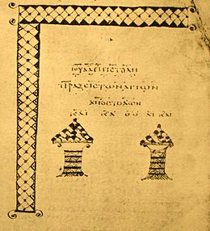
La Lettera di Giuda

Slide 72
La Lettera di Giuda è l’ultima …
… nell’elenco delle Lettere cattoliche del NT ed è anch’essa breve, ma ben articolata e ricca di riferimenti alle fonti giudaiche

Slide 73
L’Autore …
… si presenta come fratello di Giacomo (1) e potrebbe essere anche lui identificato con uno dei fratelli del Signore nominato in Mt 13,55 e in Mc 6,3 (E i suoi fratelli, Giacomo, Giuseppe, Simone e Giuda? ...), ma non necessariamente da far coincidere con uno degli apostoli in quanto lui sembra parlarne come di altro da sé (... ricordatevi delle cose che furono predette dagli apostoli del Signore nostro Gesù Cristo, 17).

Slide 74
Anche in questa Lettera …
… l’Autore è preoccupato di mettere in guardia i credenti da individui che si sono infiltrati e che stravolgono la grazia del nostro Dio in dissolutezze e rinnegano il nostro unico padrone e signore Gesù Cristo (4). Il castigo previsto nei riguardi di questi individui è alla stessa stregua di quelli che riguardarono i nemici d’Israele nell’AT (5s) ed i loro crimini sono molto gravi: insulti, corruzioni, contaminazioni, bestemmie, perversioni, superbia (11s).

Slide 75
L’Autore esorta …
… perciò i credenti a tenere a mente gli insegnamenti apostolici, a pregare nello Spirito Santo, a conservarsi nell’amore di Dio, attendendo la misericordia del Signore nostro Gesù Cristo per la vita eterna (20-21). E quindi l’invito: siate misericordiosi verso quelli che sono indecisi ... di altri infine abbiate compassione con timore (22).

Slide 76
La conclusione …
… poi si presenta come un appello alla confidenza in Dio: A colui che può preservarvi da ogni caduta e farvi comparire davanti alla sua gloria senza difetti e colmi di gioia , all’unico Dio, nostro salvatore, per mezzo di Gesù Cristo nostro Signore, gloria, maestà, forza e potenza prima di ogni tempo, ora e per sempre. Amen (24-25).

Slide 77
E tu?
Da quali ‘seduttori’ devi stare in guardia?

Slide 78
Da quelli ti fanno perdere la fiducia in te stesso/a?

Slide 79
Da quelli che minacciano l’unità della tua famiglia, della tua comunità del tuo ambiente lavorativo?

Slide 80
Da quelli che rovinano le tue relazioni con gli altri?

Slide 81
Intanto Papa Francesco ci ha dato un suggerimento tratto da Marco 6,37

Slide 82
Siate misericordiosi come il Padre vostro è misericordioso

